Slide 1


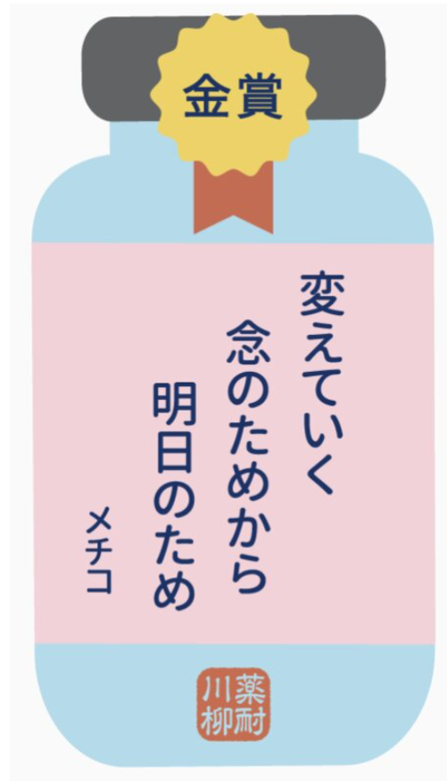
Unsolved problems in ecology
Part V Ecology and Health
Ecology and Medicines
Andrew F. Read
https://www.mhlw.go.jp/stf/houdou/0000179184.html
念のため：よく抗菌薬が処方 される言い訳として使われる文言
例「かぜだと思うけど念のために抗菌薬を出しておきましょう」
https://prtimes.jp/main/html/rd/p/000000004.000045695.html
情報企画G 柴田泰宙
https://news.yahoo.co.jp/byline/kutsunasatoshi/20191116-00150817
画像の使用許可を取っていないので、資料の2次利用はご遠慮ください

Slide 2
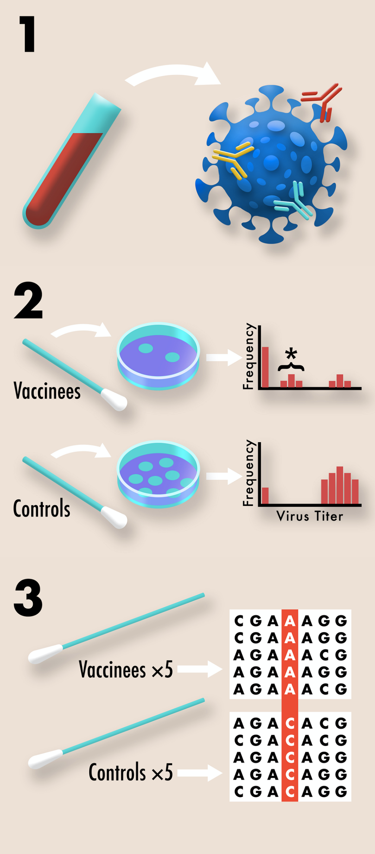

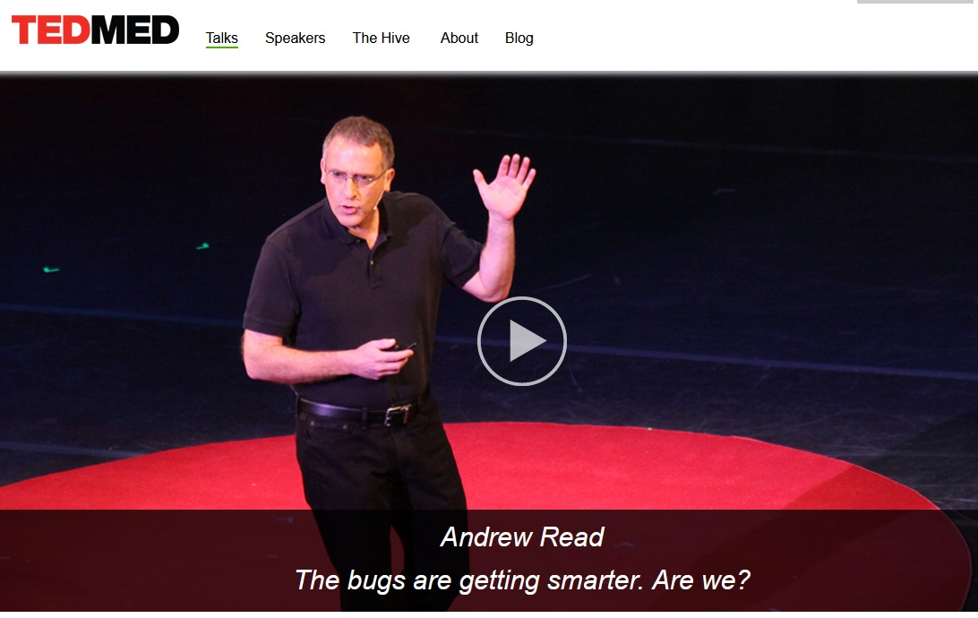
著者紹介
・Prof. Andrew F Read
ファイザー社及び武田/モデルナ社のワクチンはmRNAワクチンと呼ばれ、新型コロナウイルスのスパイクタンパク質（ウイルスがヒトの細胞へ侵入するために必要なタンパク質）の設計図となるmRNAを脂質の膜に包んだワクチン。このワクチンを接種し、mRNAがヒトの細胞内に取り込まれると、このmRNAを基に、細胞内でスパイクタンパク質が産生され、そのスパイクタンパク質に対する中和抗体産生や細胞性免疫応答が誘導されることで、新型コロナウイルスによる感染症の予防ができる。
・ペンシルベニア大学の 昆虫学科所属
中力価は多様性が高い
・専門は感染症の生態学と 進化遺伝学
・TEDにもいらっしゃる
・COVID-19の論文も
高力価（高希釈）
https://ento.psu.edu/directory/afr3
https://www.cov19-vaccine.mhlw.go.jp/qa/0021.html
感染力が高い
COVID-19候補ワクチンの大部分は、ウイルスのスパイクタンパク質またはスパイクタンパク質の受容体結合ドメインを標的としており 、1つのワクチンに対するワクチン耐性の進化は、同時に他のワクチンを弱体化させる可能性がある。
David and Andrew, 2020を改変
https://journals.plos.org/plosbiology/article?id=10.1371/journal.pbio.3001000
臨床試験から得られた標準サンプルを再利用して、ワクチンが認可される前でも耐性の進化のリスクを評価することができる (上図)
https://www.tedmed.com/talks/show?id=7286

Slide 3
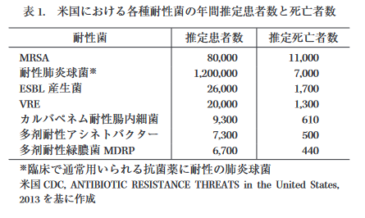
はじめに
・現在、最も豊かで医療が進んだ国（たぶんアメリカのこと）でさえ、毎年200万人が”進化”に脅かされ、死亡
(進化=薬剤耐性と読み替えて良いと思われる)
・その原因は生態学的プロセス
・この章では、生態学における未解決問題として、「何が薬剤耐性病原体,寄生虫およびがん細胞の集団密度を調節するか?」を議論
http://jsbac.org/suggestion/02.pdf

Slide 4

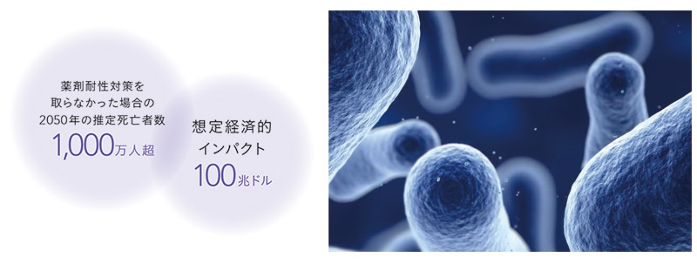
The grand challenge
・20世紀最大の医学的成果の一つは抗菌薬の開発
赤痢、コレラ、結核等
・ところが、ただちに薬剤耐性菌が出現. そして、 急速に世界中に拡散
抗菌薬は魔法の弾丸（映画にもなった）
https://en.wikipedia.org/wiki/Dr._Ehrlich%27s_Magic_Bullet#/media/File:Dr_Ehrlichs_Magic_Bullet_1940_poster.jpg
・先進国におけるがんによる全ての死亡原因は、 薬剤耐性によって、治療の効かない腫瘍集団が 占めること
・2050年までにがんによる死亡者 数を薬剤耐性菌による死亡者数 が上回る
https://www.shionogi.com/jp/ja/sustainability/amr/background.html

Slide 5
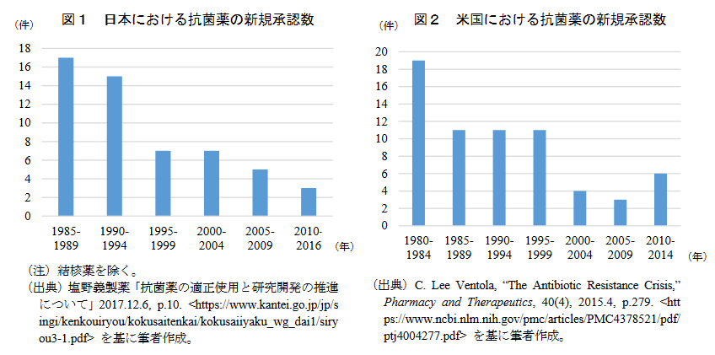
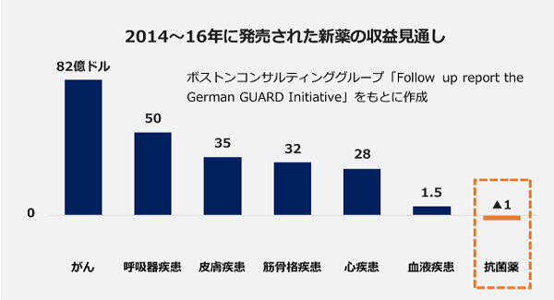
The grand challenge
・新薬の開発はお金が莫大にかかる割（10億米ドル以上）に、収益が低く（薬剤 耐性を防ぐために投与期間が短い等）、企業が撤退していく（非持続的）
https://dl.ndl.go.jp/view/download/digidepo_11865596_po_1159.pdf?contentNo=1
https://answers.ten-navi.com/pharmanews/12070/
・薬剤耐性をもたらすことなく、薬剤を使用する方法を 見つける必要がある

Slide 6
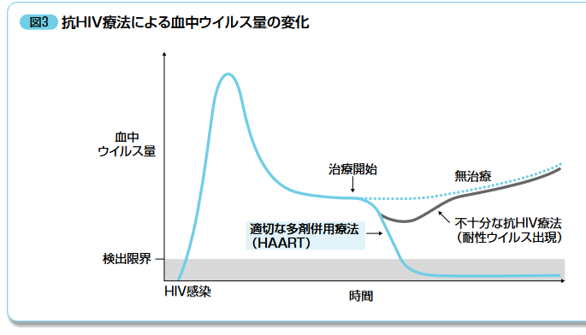
The grand challenge
・ヒト免疫不全ウイルス (HIV) 治療により、その可能性が示唆
・適切な規則性と適切な用量で投与される薬剤の適切な組み合わせは, 抗ウイルス薬に対する耐性の進化を防ぎ, HIV感染を生存可能にする
青色領域：完璧な処方
桃色領域：薬飲み忘れ（薬剤Aを飲み忘れるとAB’が増殖可能になるとあるので、普段はA’BのほうがAB’より強い株で優占していると思われる ）
赤色領域：両方の薬に薬剤耐性
http://www.hivjp.org/guidebook/hiv_12r.pdf
https://journals.plos.org/ploscompbiol/article/file?id=10.1371/journal.pcbi.1004040&type=printable
・C型肝炎の場合（右図）も薬剤耐性ができない（できる）メカニズムが 提唱済

Slide 7
The grand challenge
・これらの戦略は、そもそも抵抗が生じるのを防ぐことによって機能
・患者が常に正しい処方が出来るとは限らない
黒線：飲み忘れなし
赤線：飲み忘れあり
・併用できる薬の種類も限られている
飲み忘れの日数
・多くのがんや感染症で交差耐性は容易に進化し、 感染症の場合は容易に伝染する
薬濃度
・そしてそれらに対処するため、さらなる薬を処方 するための費用を患者が追加で出すことは難しい
部分的な薬剤耐性を示す細胞数
・これらに対処するために、腫瘍学、分子遺伝学、 薬理学、臨床微生物学における現在の取り組みに 生態学を加える必要がある
Ke et al., 2015を改変
https://journals.plos.org/ploscompbiol/article/file?id=10.1371/journal.pcbi.1004040&type=printable

Slide 8
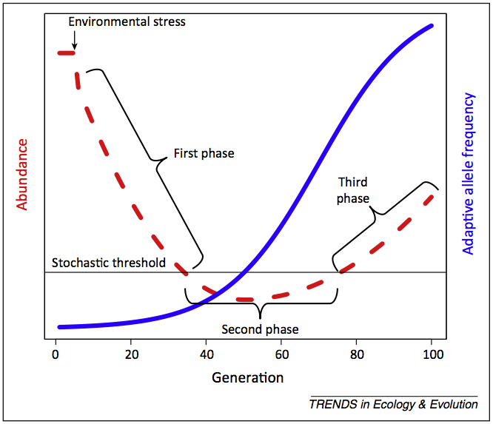
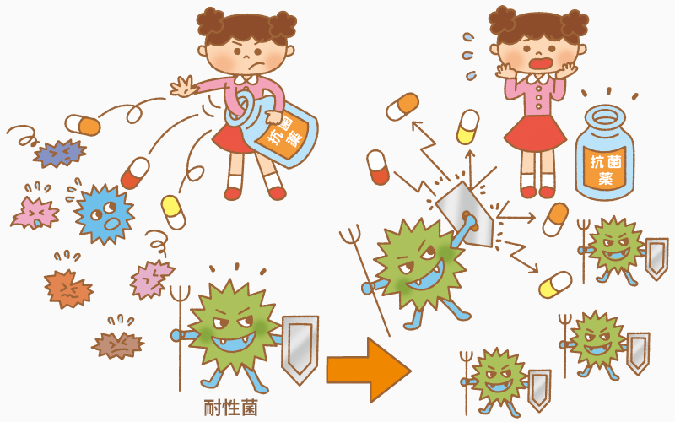
The ecological challenge
進化的救済
適応的な対立遺伝子頻度
進化がなければ絶滅していたはずの個体群が、 遺伝的変異に作用する自然淘汰によって 存続する過程
・感染症やがんで薬物耐性が出現 ＝進化的救済←生態学的プロセス
https://upload.wikimedia.org/wikipedia/commons/d/df/Theoretical_Depiction_of_Evolutionary_Rescue.png
対立遺伝子:親から子へ遺伝子が伝えられる時にお互いにどちらか一方が選ばれるような関係にある一連の遺伝子.ヒトならA, B, O式血液型の3つの対立遺伝子など。
解像度の良い別の解説図
細菌
1.最初は耐性菌は少
2.耐性菌以外が除去
3.耐性菌が爆発的に増加
Figure 1(本文p281)
https://amr.ncgm.go.jp/general/1-2-1.html

Slide 9
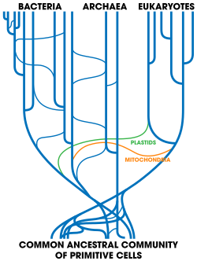
The ecological challenge
バクテリア
古細菌
真核生物
どうやって耐性を最初に得るのか
突然変異と水平伝播
遺伝子の水平伝播：ある特定の生物が有する遺伝子または遺伝子群が，系統の異なる生物に組み込まれ機能すること. 生物の多様化や新規機能の獲得に重要な働きをしている．
葉緑体
ミトコンドリア
例 薬剤の非対象となっている細菌を取り込み、自身が耐性を得る
・治療抵抗性の癌や病原体を作るのを やめたいor対処したいなら、生態学的な力 を理解しなければならない
水平伝播が起こっていると、 系統樹の整合性に矛盾が生じる
https://ja.wikipedia.org/wiki/%E9%81%BA%E4%BC%9D%E5%AD%90%E3%81%AE%E6%B0%B4%E5%B9%B3%E4%BC%9D%E6%92%AD#/media/%E3%83%95%E3%82%A1%E3%82%A4%E3%83%AB:Tree_Of_Life_(with_horizontal_gene_transfer).svg

Slide 10

The ecological challenge
・薬剤耐性は応用生態学における問題.絶滅の危機に瀕している種、侵入種、有害生物種を管理したい場合、まず対象となる個体群の動態を決定する生態学的プロセスを理解する必要がある
・薬物の作用方法や耐性の遺伝学的および細胞学的機構は、しばしば非常に詳細に知られている。対照的に,いかなる抵抗機構も患者の健康を脅かすという生態学の理解は初歩的（遺伝の方法が詳細にわかっても、個体群の振舞いが分からないとダメと言っていると思われる）
・エルトンの動物生態学(1927)にも及ばない程度 の理解しか得られていない
Charles S. Elton(1900~1991)：ダーウィン(1809~1882)のあとに進化論と生態学を結びつけて論じる。生態学的ニッチを再定義. 食物連鎖の概念を学術界に広めた。
https://press.uchicago.edu/ucp/books/book/chicago/A/bo25281897.html
chrome-extension://efaidnbmnnnibpcajpcglclefindmkaj/viewer.html?pdfurl=https%3A%2F%2Fhermes-ir.lib.hit-u.ac.jp%2Fhermes%2Fir%2Fre%2F13081%2Fronso0870200780.pdf&clen=375160

Slide 11
Competition
耐性有のマラリア原虫
未処置
耐性有と耐性無のマラリア原虫
未処置
耐性有と耐性無のマラリア原虫
Figure 1(本文p281)
5日目に薬剤投与
・図1の動態を説明できる生態学的な力は 競争
耐性無
Figure 2(本文p283)
耐性有
・治療前に耐性が稀である理由は競争抑制(competitive suppression)によって説明可能.競争放出(competitive release)はその後の爆発的増加を説明
・図2は競争抑制と競争放出の動態の 実験室での再現(マラリアのマウス実験)

Slide 12
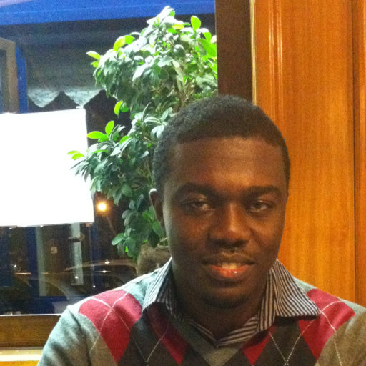
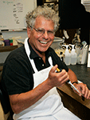
Competition
代償性突然変異(compensatory mutation)： 以前の突然変異による適応度の喪失を是正する突然変異
競争が重要かどうかは未決着
Peter Ankomah and Bruce R. Levin
耐性を得るためのfitness costがあるから、耐性菌は競争的に抑圧されていると言うが、代償的突然変異でfitness costは元に戻る.我々の理論モデルと同様に、耐性選択の強度は,薬物動態,薬力学,および免疫系の寄与の間の複雑な相互作用に依存する. (Peter Ankomah and Bruce R. Levin, 2014)
https://www.researchgate.net/profile/Pierre-peter-Ankomah
https://antibiotics.emory.edu/faculty/main/levin-bruce.html
Andrew F. Read
私の考えでは耐性に対するfitness costが0であっても競争は重要だと思う(耐性以外に働くfitness costがあると考えているのか？？).また、図2のように明らかに競争が存在している.感染や腫瘍における薬剤感受性細胞と薬剤耐性細胞の競争の重要性は経験的な問題であり、幅広い条件での生態学的実験が行われるまで合意できない.だが、信じられないことに、どんな実験をすればこの問題を解決できるか意見が一致していない.

Slide 13
Competition
・競争が重要だとして、それは出発点にすぎない 資源？(間接)干渉？ (直接)見かけ上の競争？
・見かけ上の(免疫を介した)競争を生体内で行った唯一の実験である マラリアのマウスモデルも、後に矛盾だらけであることが分かった
・この矛盾は複数タイプの競合的相互作用が同時に起こり、それらの 相対的な重要性は感染の過程で変化する（ことで起こったと、Readは考えている）
・資源勾配(resource gradient)があるときに、耐性/非耐性細胞間の 競争を調べた研究は一つしかない. 生態学なら最も基本的かつシンプルな問いのはず.

Slide 14
Competition
・腫瘍と生物膜(biofilm; 歯垢など)での生態学的プロセスの理解は 特に重要
・グルコースと酸素の欠乏で細胞が死ぬので、これら2つでは 強い競争が起こっているに違いない
・どのようにして競争をするのか？腫瘍や生物膜の端では 競争はあるのか？それらの端では密度依存がないほど資源が 豊富なのか？薬剤はそれらの端で高濃度になることがあるが、 競争にどう影響するのか？
・これらの状況における生態学と病原体および細胞が、それらに どのように適応するかを理解すれば,投薬計画, 薬剤の選択, 化学療法以外の回答を得ることができる

Slide 15
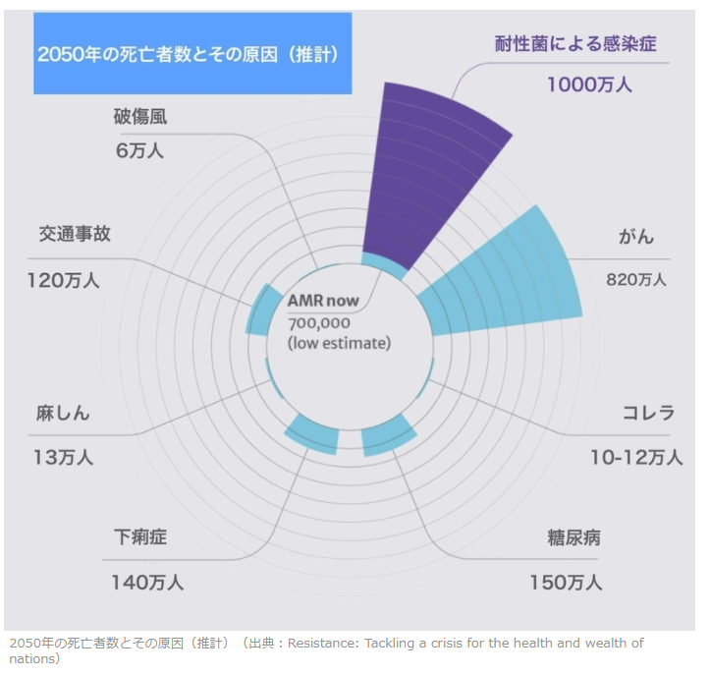
Competition
・競争が薬剤耐性の進化を妨げる唯一の大きな自然の力である可能性 が高い
・自然の力が薬剤耐性の進化を妨げないのであれば、我々はいわゆる「薬」というものを持っていないことになるだろう
この力は強化・利用できるのだろうか
https://news.yahoo.co.jp/byline/kutsunasatoshi/20191116-00150817

Slide 16
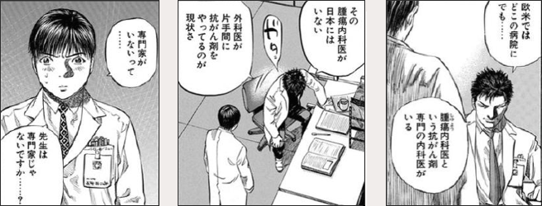
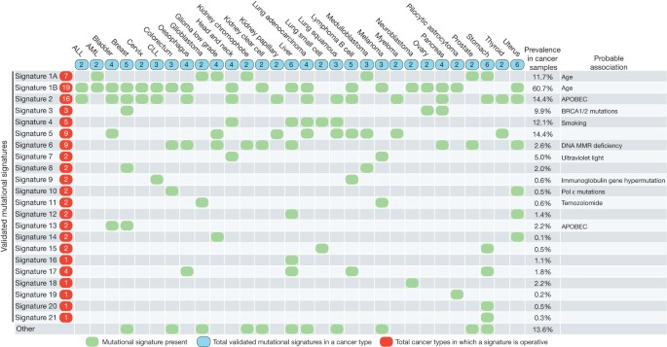
Coda
がん薬物療法専門医は、2013年4月1日時点で、871人。米国の腫瘍内科専門医は14,158人（2013年）。米国の15分の1しかいません。日本でも5,000人は必要とされています。
・化学療法での戦いに負けると、 腫瘍医は負ける （化学療法以外に手段がないと言っていると思われる）
・我々は耐性細胞の生態をほとんど 何も知らない
http://www.musako-oncology.jp/oncologist_faq
ヒトのがんの種類
考えられる要因
・少し前までは、単一の腫瘍細胞の完全なDNA 配列を得るという考えは夢物語だった。 そう遠くない将来には、腫瘍や生物膜を のぞき込み、関連する自然史を観察し、決定的 な生態学的実験を行えることを願っている
変異シグネチャー
個別の変異要因がDNAに残す特徴的な分子刻印（変異シグネチャー）からがんゲノムがどのように生まれ、進化してきたのかという歴史（系譜）やその原因を辿ることも可能になってきた(Ludmil B. Alexandrov et al., 2013）
All:acute lymphoblastic leukaemia(急性リンパ性白血病)
https://www.nature.com/articles/nature12477

